Slide 1
mysite2 메인
1사이클보다 수명이 길다 =(비슷) 사용자의 브라우저 닫힐때까지
sessionId 전달
sessionId 체크
없으면 sessionId + 메모리 부여
있으면 통과
session영역에
"authUser" 있으면 로그인한 사용자
"authUser" 없으면 로그인X 실패, 로그아웃
sessionId = 154A
3시간 유효
정우성(압구정)
웹서버(강남)
"authUser" 0X888
크롬
Tomcat
mysite2
HttpSession session =request.getSession()
session.setAttribute("authUser", authUser)
session.getAtrribute("authUser");
session.removeAttribute("authUSer");
session.invalidate();
sessionId = 154A
엣지
sessionId = 999A
sessionId = 999A
"authUser" 0X999
이효리(제주도)
크롬
sessionId = 999A
sessionId = 111A
크롬
sessionId = 123A
sessionId = 123A
sessionId = 111A
sessionId = 123A
sessionId = 123A
0X888 UserVo
0X999 UserVo
no=1
name=정우성
no=2
name=이효리
no=2
name=이효리

Slide 2
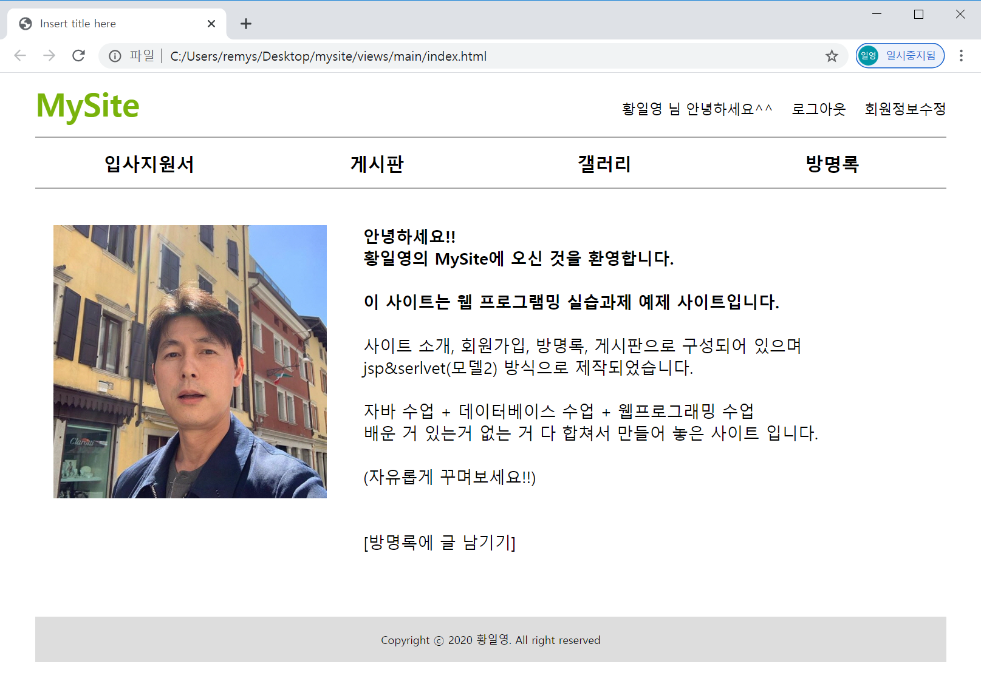
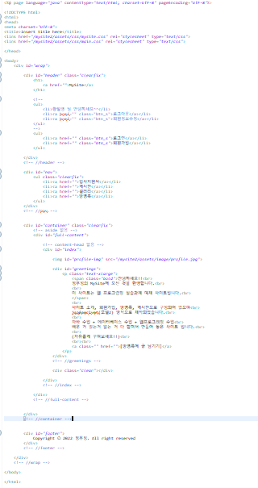
mysite2 메인
Rqeust(요청)
웹서버
http://localhost:8088/mysite2/main
Request header
(파라미터)
Request body
Tomcat
mysite2
MainController (Servlet)객체
Response(응답)
rquest
*파라미터
*어트리뷰트
*포워드
Response header
Response body (html)
index.jsp
요청/응답
/mysite2/assets/css/mysite.css
response
요청/응답
/mysite2/assets/css/main.css
요청/응답
/mysite2/assets/image/profile.jpg
http://localhost:8088/mysite2/main
MainContoller (servlet)
브라우저
요청
/main
포워드
응답
Index.jsp
html

Slide 3
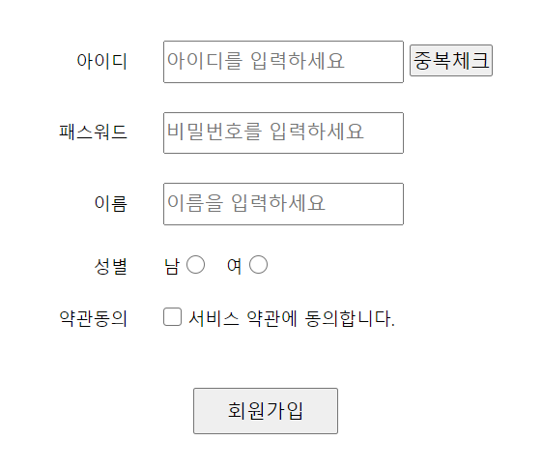
mysite2 users > joinForm
Rqeust(요청)
웹서버
http://localhost:8088/mysite2/user?action=joinForm
Request header
(파라미터) action=joinForm
Request body
Tomcat
mysite2
rquest
*파라미터
action=joinForm
*어트리뷰트
UserController
(Servlet)객체 /user
joinForm 일때 join 일때
Response(응답)
response
*포워드
Response header
Response body (html)
joinForm.jsp
http://localhost:8088/mysite2/user
MainContoller (servlet)
브라우저
요청
/user
포워드
응답
joinForm.jsp
html

Slide 4
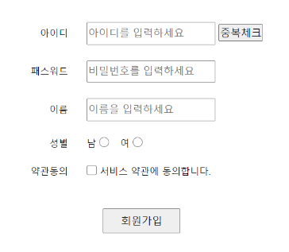
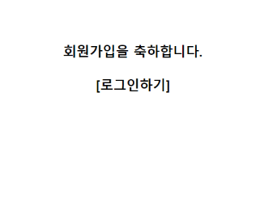
mysite2 users > join
Rqeust(요청)
웹서버
파라미터 꺼내기*4
//0x333= Vo만들기
DB서버
http://localhost:8088/mysite2/user?action=join
Request header
(파라미터)
action=join id=aaa
password=1234
name=황일영
gender=male
Request body
Tomcat
&id=aaa
&password=1234
&name=황일영
&gender=male
mysite2
Oracle
rquest
*파라미터
action=join
id=aaa
password=1234
name=황일영
gender=male
*어트리뷰트
UserController
(Servlet)객체 /user
userDao 객체
UserVo userVo
insert(userVo)
no seq
id
password
name
gender
join 일때
0x333
jdbc *2
0x333
Response(응답)
1
Response header
Response body (html)
response
*포워드
joinOk.jsp
0x333
UserVo
UserVo{
id
password
name
gender
}
action=join
id=aaa
password=1234
name=황일영
gender=male
http://localhost:8088/mysite2/user?action=join
UserContoller (servlet)
UserDao
브라우저
action=join
/user
userVo
insert(vo)
요청
count
응답
포워드
DB
joinOk.jsp

Slide 5
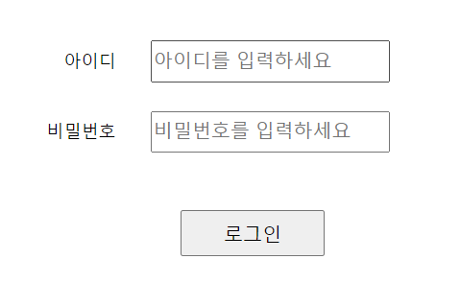
mysite2 users > loginForm
Rqeust(요청)
웹서버
http://localhost:8088/mysite2/user?action=loginForm
Request header
(파라미터)
action=loginForm
Request body
Tomcat
mysite2
rquest
*파라미터
action=loginForm
*어트리뷰트
UserController
(Servlet)객체 /user
UserVo userVo
loginForm 일때
0x333
Response(응답)
response
*포워드
Response header
Response body (html)
loginForm.jsp
0x333
UserVo
UserVo{
id
password
name
gender
}
http://localhost:8088/mysite2/user?action=loginForm
UserContoller (servlet)
브라우저
action=loginForm
/user
요청
포워드
응답
loginForm.jsp

Slide 6
mysite2 users > login
Rqeust(요청)
웹서버
DB서버
http://localhost:8088/mysite2/user?action=login
Request header
(파라미터)
action=login id=aaa
password=1234
Request body
Tomcat
sessionId = 123A
&id=aaa
&password=1234
mysite2
Oracle
"authUser" = 0x999
rquest
*파라미터
action=login id=aaa
password=1234
getParameter()
getSession()
*어트리뷰트
UserController
(Servlet)객체 /user
userDao 객체
0x333
userVo
id,passwrd
select no,
name
from users
where id = 'eee'
and password = '1234';
login 일때
리다이렉트
getUser(userVo)
jdbc *2
authUser
no,name
Response(응답)
response
0x999
Response header
Response body 리다이렉트
UserVo userVo
UserVo authUser
UserVo authUser
0x333
0x999
null
0x333
UserVo
0x999
UserVo
id = aaa
password = 1234
no = 7
name = 이효리
UserVo{
id
password
name
gender
}
UserVo{
id
password
name
gender
}

Slide 7
session 설명
"yn", "y"
"yn", "y"

Slide 8
mysite2 users > logout
Rqeust(요청)
웹서버
http://localhost:8088/mysite2/user?action=logout
Request header
(파라미터)
action=logout
Request body
Tomcat
ssid = 123A
"authUser" = 0x999
mysite2
rquest
*파라미터
action=login
*어트리뷰트
UserController
(Servlet)객체 /user
logout 일때
Response(응답)
response
Response header
Response body 리다이렉트
UserVo userVo
UserVo authUser
UserVo authUser
0x333
0x999
null
0x333
UserVo
0x999
UserVo
id = aaa
password = 1234
no = 7
name = 김효리
UserVo{
id
password
name
gender
}
UserVo{
id
password
name
gender
}

Slide 9
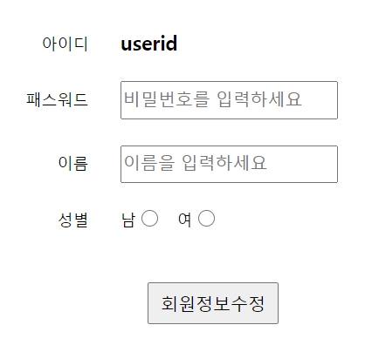
mysite2 users > modifyForm
Rqeust(요청)
웹서버
DB서버
http://localhost:8088/mysite2/user?action=modifyFrom
Request header
(파라미터)
action=modifyForm
Request body
Tomcat
ssid = 123A
mysite2
UserController
(Servlet)객체 /user
Oracle
"authUser" = 0x999
userDao 객체
modifyForm 일때
getUser(no)
no=3
no=3
jdbc *2
select no,
id,
name,
password,
gender
form users
where no=3
eee
Response(응답)
rquest
*파라미터
action=modifyForm
*어트리뷰트
"userVo" userVo :0x333
*포워드
userVo
: 0x333
1234
Response header
Response body html
이효리
modifyFrom.jsp
◎
response
html + userVo:0x333
0x333
UserVo userVo
UserVo authUser
0x999
0x333
0x999
0x333
UserVo
0x999
UserVo
no = 3
id = eee
password = 1234
name = 이효리
gender = female
------------
g/s
toString()
no = 3
name = 이효리
UserVo{
id
password
name
gender
}
UserVo{
id
password
name
gender
}

Slide 10
mysite2 users > modify
Rqeust(요청)
웹서버
DB서버
http://localhost:8088/mysite2/user?action=modify
Request header
(파라미터)
action=modify
password=1111
name = 이상순
gender = male
Request body
Tomcat
ssid = 123A
&password=1111
&name = 이상순
&gender = male
no ???
eee
mysite2
Oracle
"authUser" = 0x999
1234
rquest
*파라미터
action=modify
password=1111
name = 이상순
gender = male
*어트리뷰트
UserController
(Servlet)객체 /user
이효리
userVo
: 0x747
userDao 객체
◎
modify 일때
update(userVo)
jdbc *2
Response(응답)
response
count=1
update users
set password = 1111,
name = 이상순,
gender = male
where no =3
리다이렉트
main
Response header
Response body 리다이렉트
0x333
UserVo userVo
UserVo authUser
0x999
0x747
0x999
0x747
UserVo
0x999
UserVo
no = 3
id = eee
password = 1111
name = 이상순
gender = male
no = 3
name = 이효리
UserVo{
id
password
name
gender
}
UserVo{
id
password
name
gender
}

